Slide 1
A négy évszak
Nevem: Balog Dóra Helga
Felkészítő tanárom: Kertész Éva Zsuzsanna
Iskolám:Hallássérültek Óvodája, Általános Iskolája, Speciális Szakiskolája, Egységes Gyógypedagógiai Módszertani Intézménye és Kollégiuma
Címe: 1147 Budapest, Cinkotai u. 125-137

Slide 2
Évszakok
Csillagászati és meteorológiai megfigyelés alapján évente ismétlődő hosszabb egyforma tulajdonsággal rendelkező időjárás szakaszokat évszakoknak nevezzük.
Notes:
https://hu.wikipedia.org/wiki/%C3%89vszak

Slide 3
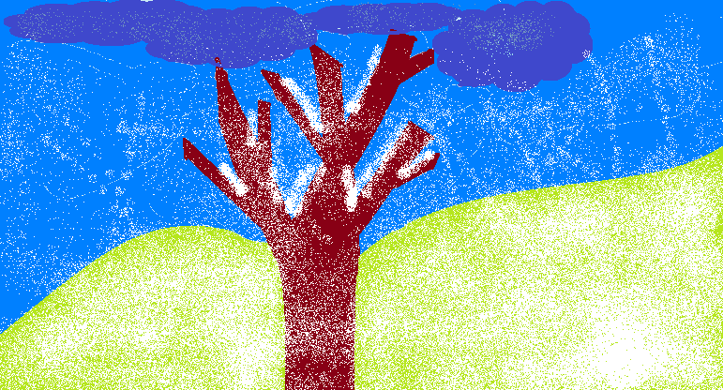
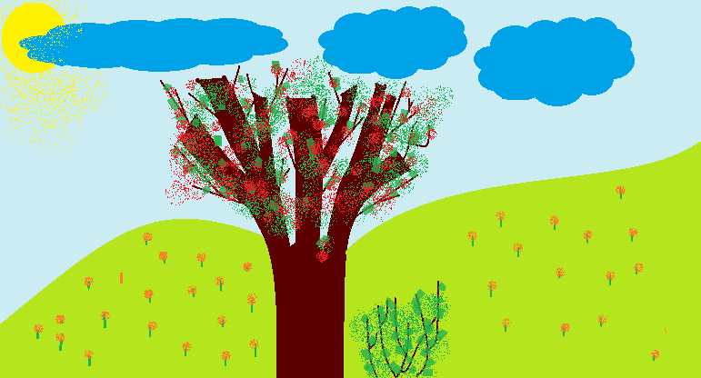
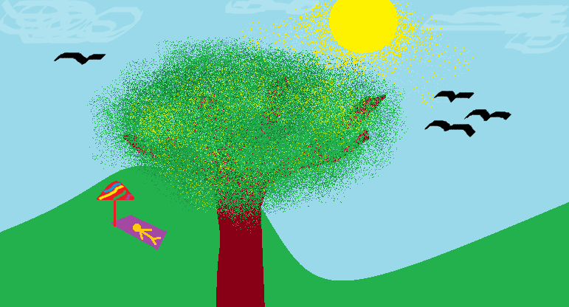
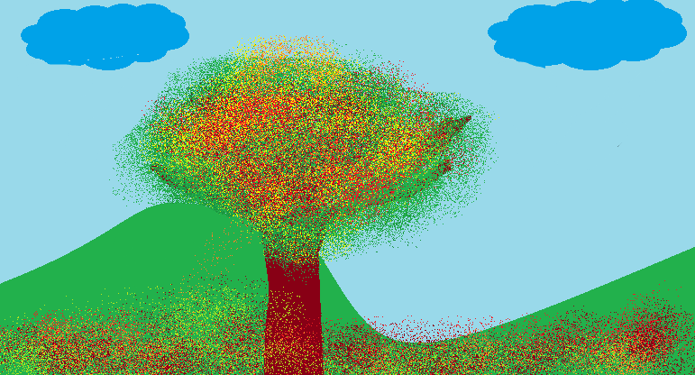
Négy évszak
Tél
Tavasz
Nyár
Ősz

Slide 4
Tél
Jellemzői
Hideg van
Hőmérséklet: 0-tól -20-ig
A lombhullató növények elveszítik levelüket
Madarak melegebb éghajlatra költöznek, emlősök téli álmot alszanak
Ünnepek:
Mikulás (december 6.),
Szent Este (december 24.)
Karácsony (december 25-26.)
Szilveszter (január 31.)
Farsang (január 6-tól következő keddig)

Slide 5
Tavasz
Jellemzői
Kellemes enyhén meleg idő
Hőmérséklet: +1-tól +20-ig
A növények rügyeznek és virágoznak
A madarak visszatérnek
Ünnepek:
Nemzeti ünnep (március 15.)
Húsvét (időpontja évente változik, vasárnap és utána lévő hétfőre esik)
Munka ünnepe (május 1.)
Pünkösd (húsvét utáni 7. vasárnapon és utána lévő hétfőre esik)

Slide 6
Nyár
Jellemzői:
Meleg és forró idő
Hőmérséklet: +25-tól +40-ig
A növények általában kiszáradnak öntözés nélkül
Madarak költenek
Ünnepek:
Állami ünnep (augusztus 20. Államalapítás ünnepe)

Slide 7
Ősz
Jellemzői:
Enyhén hideg vagy meleg idő
Hőmérséklet: -5-tól +15-ig
Lehullnak a levelek a fákról, növények lombja színes lesz
A madarak elköltöznek melegebb éghajlatra
Ünnepek:
Szüreti bál (szeptember)
Nemzeti ünnep (október 23)

Slide 8
Évszakok hónapjai
Tél | Tavasz | Nyár | Ősz
December | Március | Június | Szeptember
Január | Április | Július | Október
Február | Május | Augusztus | November
3 hónap | 3 hónap | 3 hónap | 3 hónap

Slide 9
Dénes György: Kiscsibe
Csupasz még a kiscsibe, alig van rajta pihe. Most bújt ki csak a tojásból, körültekint, ámul-bámul, nyújtogatja a nyakát, tetszik neki a világ.
Pitypiritty, pitypiritty, éhes is már egy kicsit. Felcsippent egy kis magot, s el is ejti, ejnye hopp! Jaj, de sok mag elgurul, amíg enni megtanul.
Notes:
Vers: http://galganildi.hupont.hu/7/mondokak-versek-gyerekeknek

Slide 10
1. Melyik évszakhoz és ünnephez kapcsolódik a vers?
Tavasz és húsvét
Tél és karácsony
Ősz és szüreti bál
Nyár és államalapítás

Slide 11
Gazdag Erzsi: Hóember
Udvarunkon, ablak alatt Álldogál egy fura alak Hóból van a keze, lába, Fehér hóból a ruhája, Hóból annak mindene, Szénből csupán a szeme. Vesszőseprő hóna alatt, Feje búbján köcsögkalap.
Notes:
Vers: http://sulihalo.hu/pedagogus/alkalmi-versek/4816-teli-gyerekversek

Slide 12
2. Melyik évszakhoz és ünnephez kapcsolódik a vers?
Tavasz és húsvét
Tél és karácsony
Ősz és szüreti bál
Nyár és államalapítás

Slide 13
Andók Veronika: Vakáció
Láttam a napot, súgta a szélnek: Várnak a tavak, csónakok, stégek. És tényleg a táblán virul egy szó, Csupaszin betűkkel: VAKÁCIÓ! Két hónap napfény vár ránk a nyárban, Kószálunk vígan viruló tájban, Hűsítő tavakra, strandokra járunk, Nincs is ilyenkor boldogabb nálunk. Tekergünk sokat, nem riaszt felhő, Csalogat mező, hívogat erdő. Aranykalász közt pipacsok égnek, Kék búzavirág suttog a szélnek. Távol a gyorsvonat füttye után Kaláccsal, cukorral nagymama vár. Játszani, nyaralni, élni de jó! Szeretünk, szeretünk, VAKÁCIÓ!
Notes:
Vers: http://pittipaldi.lapunk.hu/?modul=oldal&tartalom=1179622

Slide 14
3. Melyik évszakhoz és szünethez kapcsolódik a vers?
Tavasz és tavaszi szünet
Tél és téli szünet
Ősz és őszi szünet
Nyár és nyári szünet

Slide 15
Gesztenye Gusztika
Gesztenye Gusztika zöldfaágon lakott, Nem volt ködmönkéje, nem viselt kalapot. Addig izgett-mozgott, míg kirepedt a bőre, leesett a földre. Hej, de fényes legényke lett belőle.
Notes:
Vers: http://www.mesevarovoda.hu/egyeb-versek-osz

Slide 16
4. Melyik évszakhoz kapcsolódik a vers?
Tavasz
Tél
Ősz
Nyár

Slide 17
Szuper vagy a válasz bomba jó!

1. kérdés
2. kérdés
3. kérdés
4. kérdés

Slide 18
Válasz nagyon rossz!
1
1. kérdés
2. kérdés
3. kérdés
4. kérdés

Slide 19
Inspiráló oldalak
https://hu.wikipedia.org/wiki/%C3%89vszak
http://tudasbazis.sulinet.hu/hu/termeszettudomanyok/termeszetismeret/ember-a-termeszetben-1-osztaly/evszakok-valtozasaval-kapcsolatos-tesztek/evszakok-jellemzoi

Slide 20
Versek az alábbi weboldalakról valók:
Dénes György: Kiscsibe - http://galganildi.hupont.hu/7/mondokak-versek-gyerekeknek
Gazdag Erzsi: Hóember - http://sulihalo.hu/pedagogus/alkalmi-versek/4816-teli-gyerekversek
Andók Veronika: Vakáció - http://pittipaldi.lapunk.hu/?modul=oldal&tartalom=1179622
Gesztenye Gusztika- http://www.mesevarovoda.hu/egyeb-versek-osz

Slide 21
Köszönöm szépen a figyelmet!

